Slide 1
Επίσκεψη του 2Π στην τάξη μας…
Ε’ ΤΑΞΗ
2014-2015
Δ/Σ ΛΙΘΑΚΙΑΣ

Slide 2
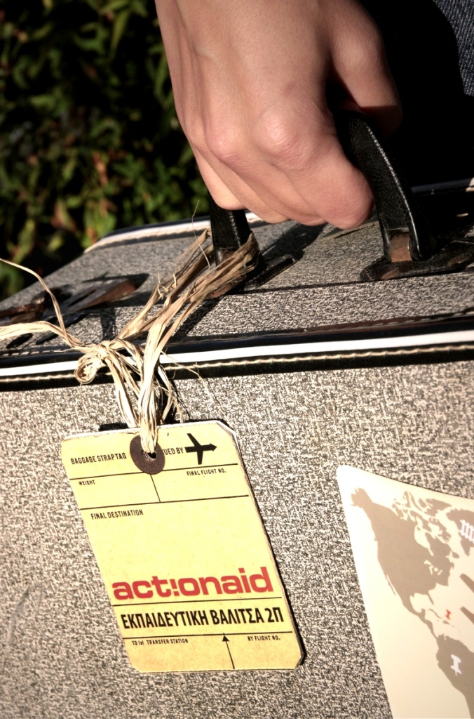
Με αγωνία περιμέναμε την έλευση του…

Slide 3
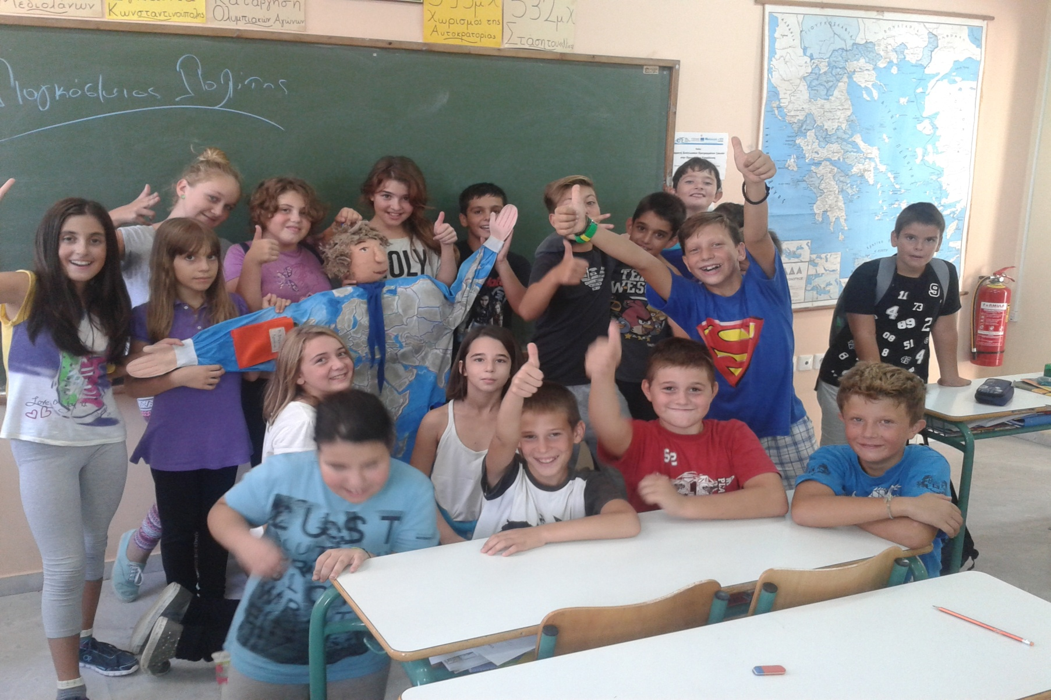
Όταν έφτασε, η χαρά μας μεγάλη…

Slide 4
Ασχοληθήκαμε με τις δραστηριότης και γνωρίσαμε- προβληματιστήκαμε μέσα από τα σχέδια δράσης του…..

Slide 6
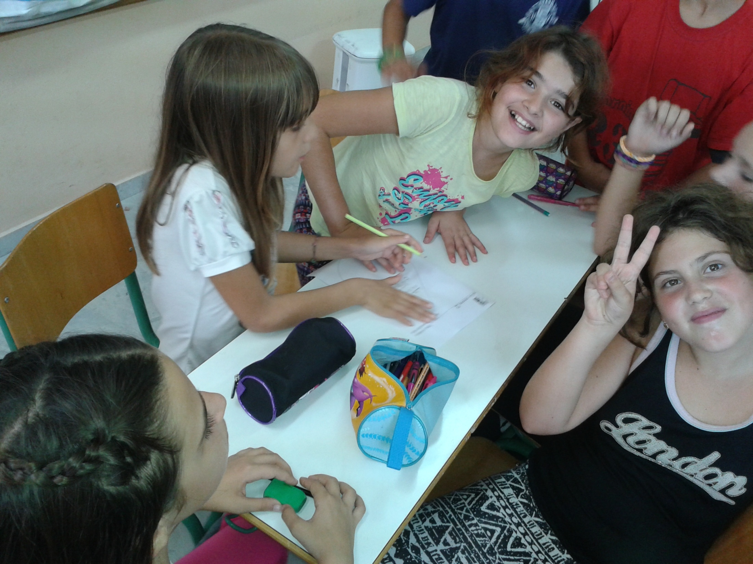

Slide 7
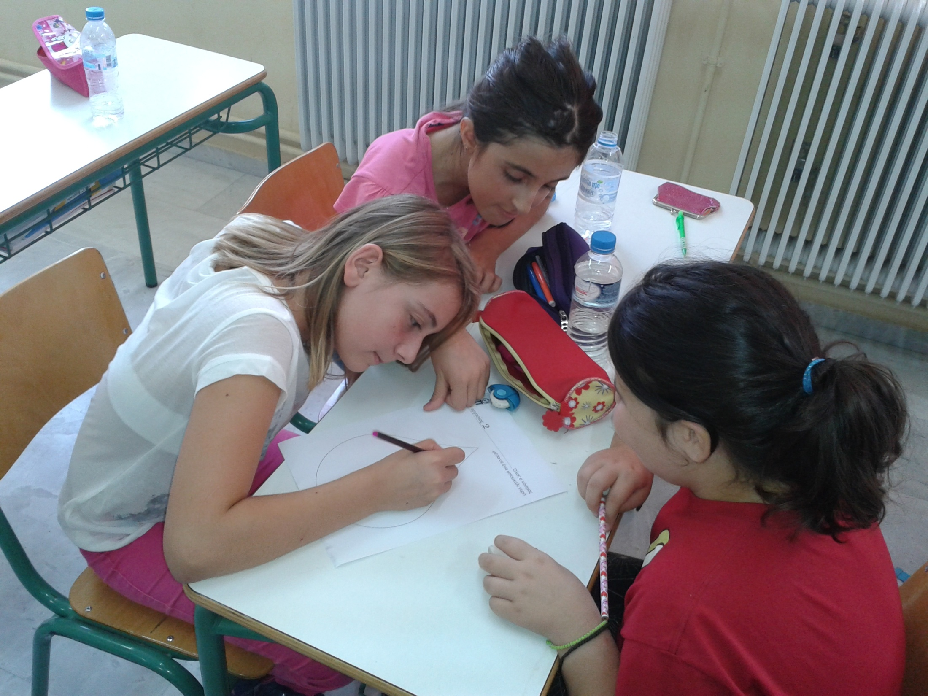

Slide 8
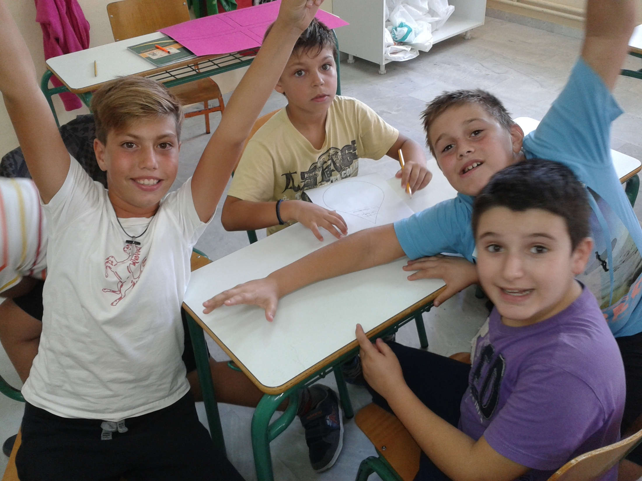

Slide 9
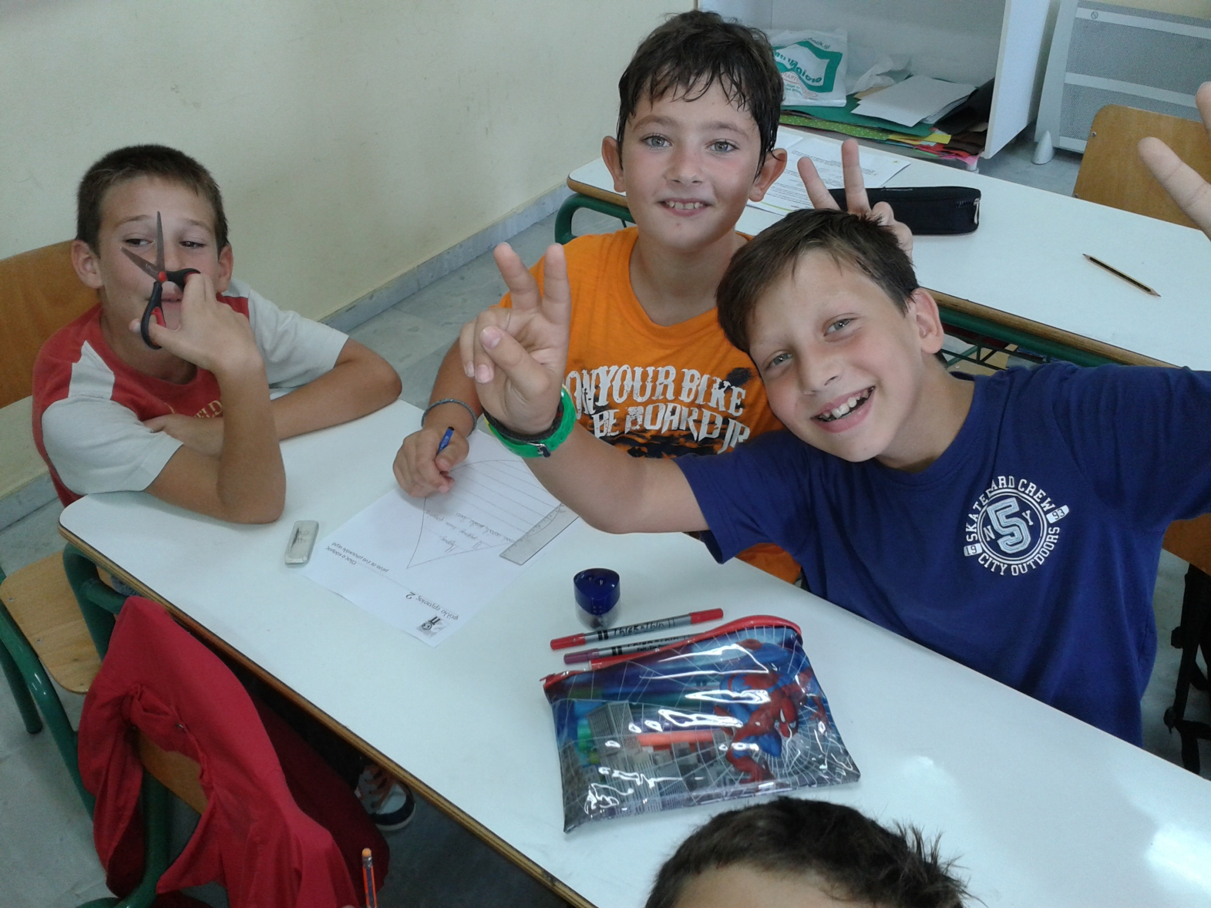

Slide 10
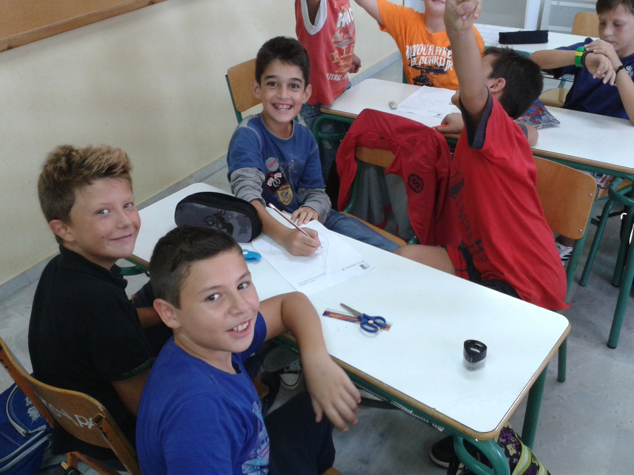

Slide 11
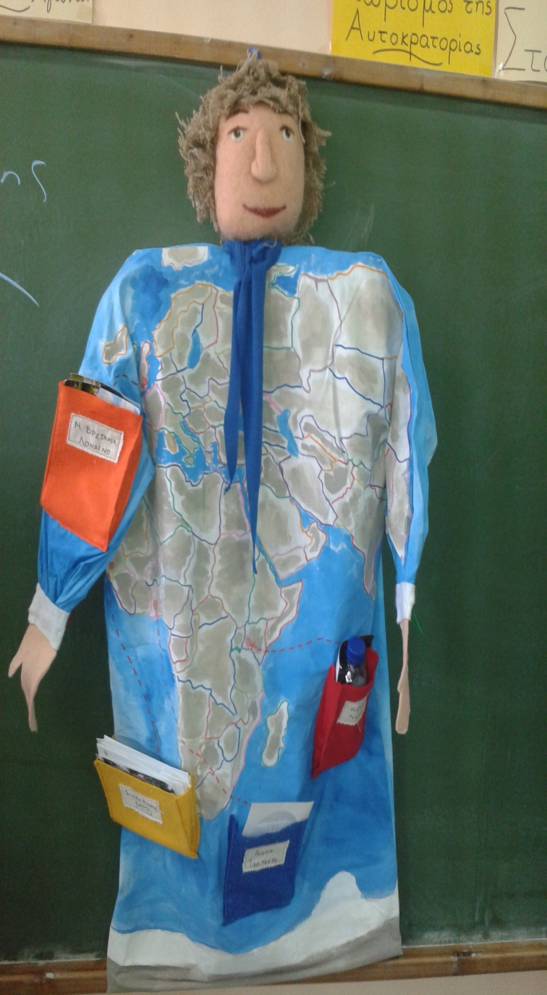
Καλό ταξίδι φίλε μας!

